Slide 1
Cycloid Reducer
周奕彬

Slide 2
大綱
位移方程式

Slide 3
位移方程式
K( a₁cosθ + a₃cosδ,
a₁sinθ + a₃sinδ )
O_{r}(a­₂, 0)

Slide 4
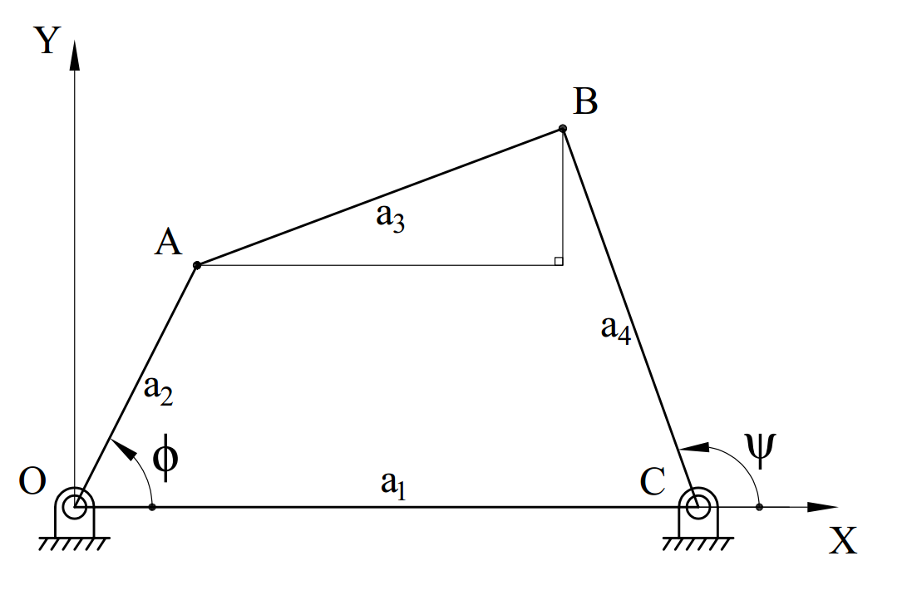
位移方程式
A(a₂cosϕ, a₂sinϕ)
B(a­₁ + a₄cosψ, a₄sinψ)
(a₁ + a₄cosψ − a₂cosϕ)² + (a₄sinψ − a₂sinϕ)² = a₃²

